Slide 1
Para hacer ahora Traduzcan
1) My friends and I go to school walking.
2) She goes to school on the school bus.
3) María and Miguel go to school in a car.
4) You (formal) go to school at 6:30 on the dot.
5) Señor Figueroa goes to school around 7:15.

Slide 2
Hoy es el 26 de febrero.

Slide 3
La cita del día

Slide 4
El objetivo
We are learning to recall the daily events of a typical high school student in Spanish.

Slide 5
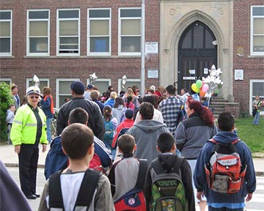
1. Los alumnos llegan a la escuela

Slide 6
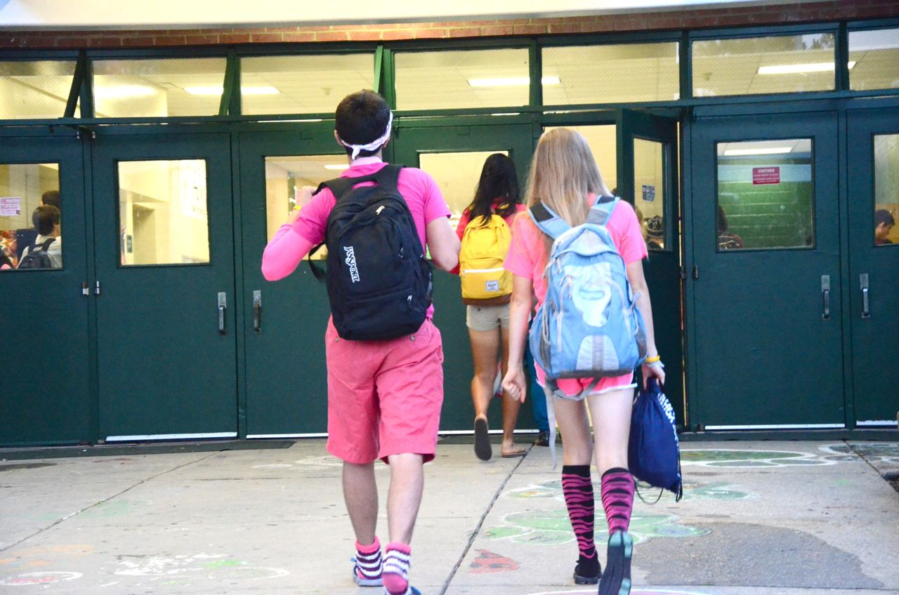
2. Los alumnos entran en la escuela

Slide 7
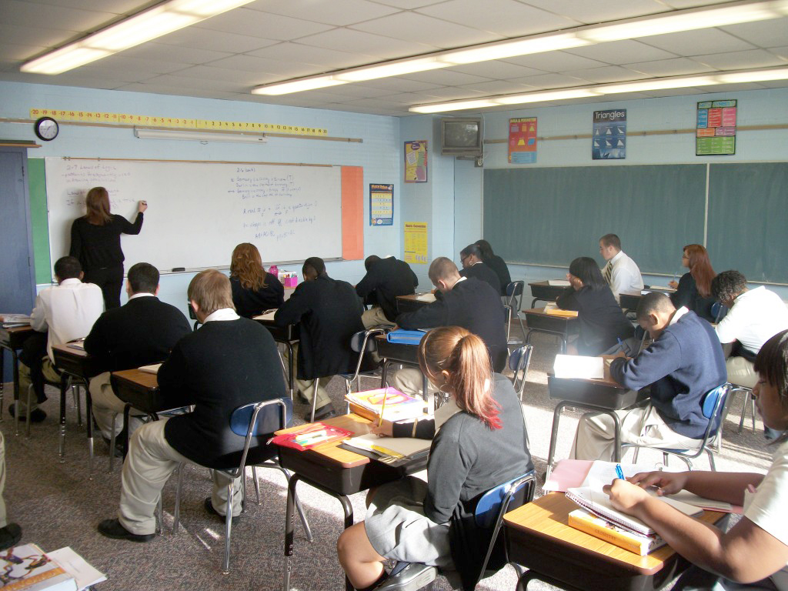
3. Los alumnos están en la sala de clase

Slide 8
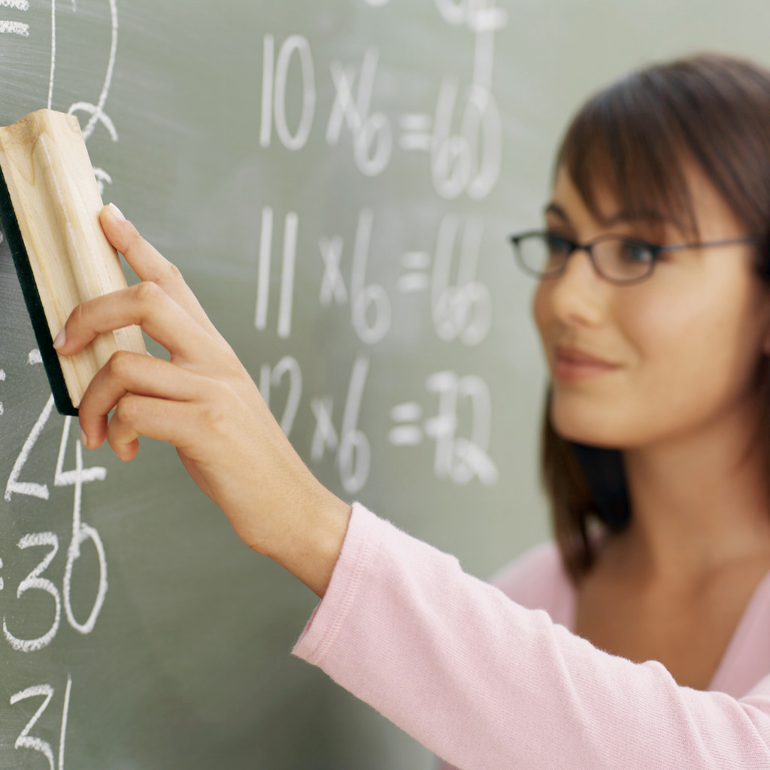
4. La profesora enseña La profesora habla La profesora explica la lección

Slide 9
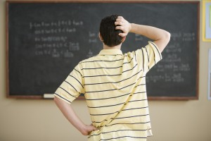
5. Los alumnos miran la pizarra

Slide 10
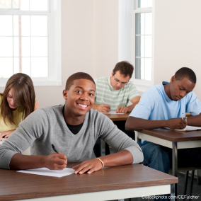
6. Los alumnos escuchan a la profesora Los alumnos prestan atención Los alumnos toman apuntes

Slide 11
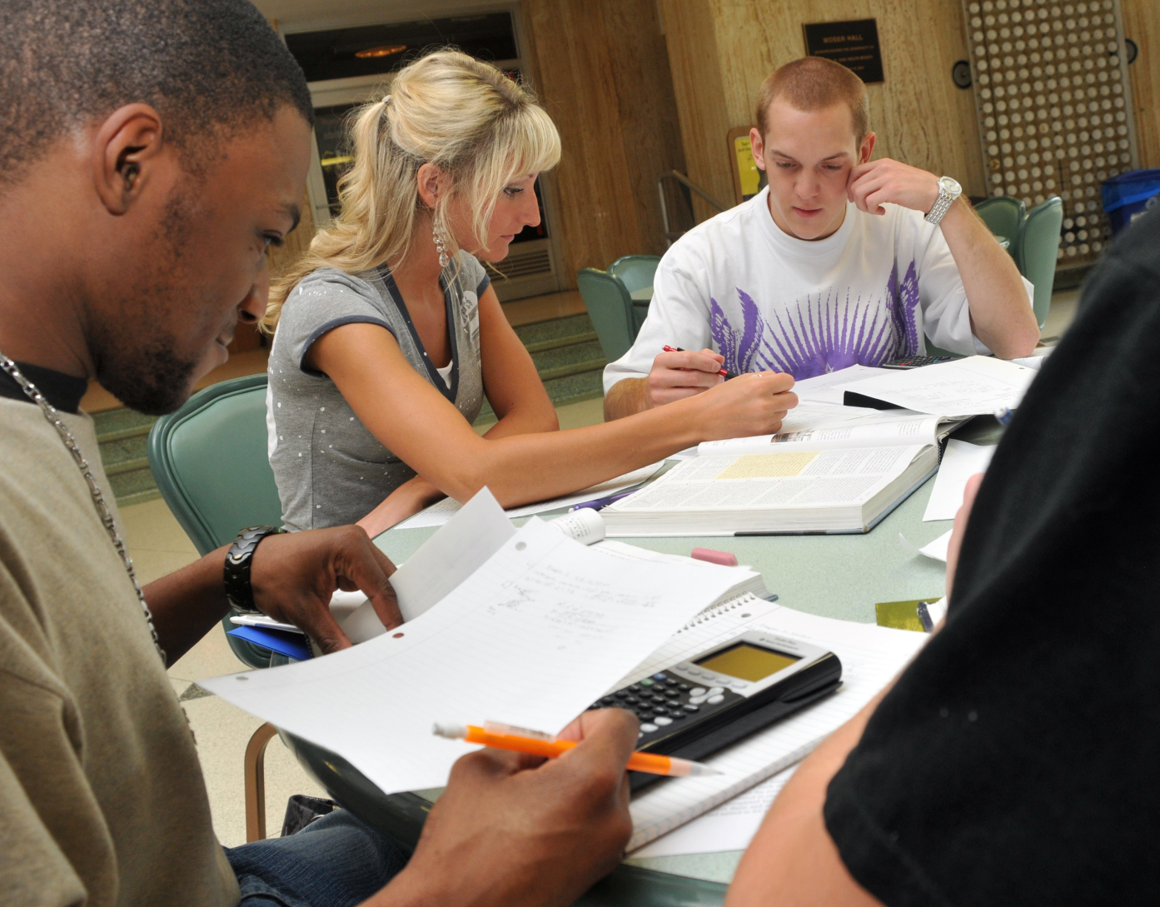
7. Los alumnos estudian

Slide 12
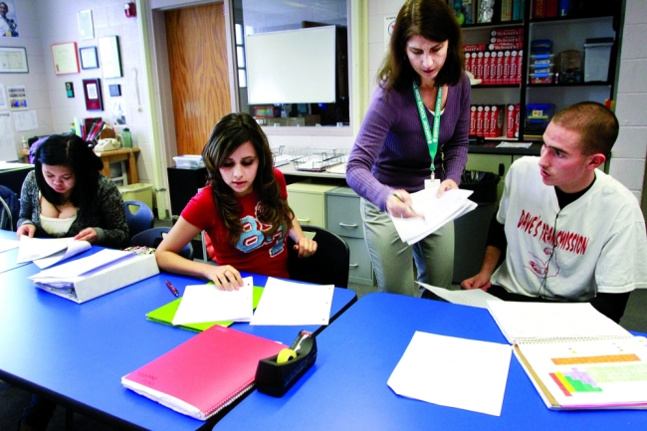
8. La profesora da un examen

Slide 13
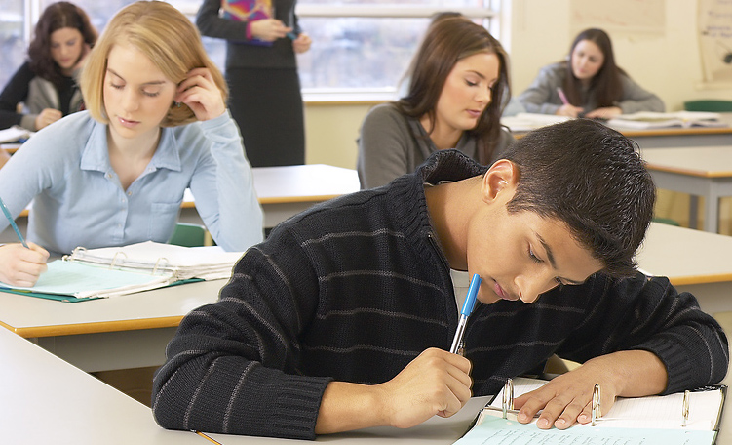
9. Los alumnos toman el examen

Slide 14
10. Los alumnos sacan notas buenas Los alumnos sacan notas malas

Slide 15
Las tarjetas

